Slide 1
Giao tiếp liên tiến trình phần 1
FPT Software
Creater: TuanVA6
Date: 25/08/2016

Slide 2
Nội dung
Giới thiệu về giao tiếp liên tiến trình (Inter-Process Communication)
Xử lý tín hiệu:
Tín hiệu trong UNIX/Linux là gì?
Gửi tín hiệu đến tiến trình
Đón bắt xử lý tín hiệu
Cài đặt bộ xử lý tín hiệu
Sử dụng tín hiệu để cài đặt bộ định thời (Timer)
Giao tiếp giữa các tiến trình sử dụng pipe
Giao tiếp thông qua PIPE
Các tác vụ trên pipe
Phân loại pipe
Unnamed pipe
Named pipe
Labs

Slide 3
Nội dung
Giới thiệu về giao tiếp liên tiến trình (Inter-Process Communication)
Xử lý tín hiệu:
Tín hiệu trong UNIX/Linux là gì?
Gửi tín hiệu đến tiến trình
Đón bắt xử lý tín hiệu
Cài đặt bộ xử lý tín hiệu
Sử dụng tín hiệu để cài đặt bộ định thời (Timer)
Giao tiếp giữa các tiến trình sử dụng pipe
Giao tiếp thông qua PIPE
Các tác vụ trên pipe
Phân loại pipe
Unnamed pipe
Named pipe
Labs

Slide 4
Giới thiệu về giao tiếp liên tiến trình (Inter-Process Communication)
Mục tiêu của IPC
IPC: Inter-Process Communication
Cho phép phối hợp hoạt động giữa các quá trình trong hệ thống
Giải quyết đụng độ trên vùng tranh chấp
Truyền thông điệp từ quá trình này đến các quá trình khác
Chia sẻ thông tin giữa các quá trình với nhau

Slide 5
Giới thiệu về giao tiếp liên tiến trình (Inter-Process Communication)
Hệ điều hành UNIX/Linux cung cấp một số cơ chế để giao tiếp giữa các tiến trình gọi là IPC (Inter-Process Communication):
Trao đổi bằng tín hiệu (signals handling)
Trao đổi qua cơ chế đường ống (pipe)
Trao đổi thông qua hàng đợi thông điệp (message queue)
Trao đổi thông qua phân đoạn nhớ chung (share memory)
Giao tiếp đồng bộ với semaphore
Giao tiếp trao đổi thông qua socket

Slide 6
Nội dung
Giới thiệu về giao tiếp liên tiến trình (Inter-Process Communication)
Xử lý tín hiệu:
Tín hiệu trong UNIX/Linux là gì?
Gửi tín hiệu đến tiến trình
Đón bắt xử lý tín hiệu
Cài đặt bộ xử lý tín hiệu
Sử dụng tín hiệu để cài đặt bộ định thời (Timer)
Giao tiếp giữa các tiến trình sử dụng pipe
Giao tiếp thông qua PIPE
Các tác vụ trên pipe
Phân loại pipe
Unnamed pipe
Named pipe
Labs

Slide 7
Tín hiệu trong UNIX/Linux là gì?
Là các thông báo khác nhau gửi đến tiến trình nhằm thông báo cho tiến trình một tình huống quan trọng nào đó vừa, đang xảy ra
Tín hiệu sẽ ngắt ngang quá trình xử lý của tiến trình vào thời điểm này đồng thời bắt buộc tiến trình phải xử lý tín hiệu ngay tức khắc
Mỗi tín hiệu được quy định bởi một số nguyên ở trong file /usr/include/signal.h
Để xem danh sách tín hiệu của hệ thống dùng lệnh: kill -l

Slide 8
Gửi tín hiệu đến tiến trình
Từ kernel:
Khi xảy ra một số điều kiện về phần cứng (SIGSEGV, SIGFPE)
Khi xảy ra điều kiện phần mềm (SIGIO)
Từ bàn phím:
Ctrl + C: gửi tín hiệu INT tới tiến trình đang chạy để interrupt tín trình
Ctrl + Z: gửi tín hiệu TSTP đến tiến trình đang chạy để đưa tín trình đang chạy đến trạng thái dừng suspend
Ctrl + \: gửi tín hiệu ABRT đến tiến trình đang chạy, mặc định nó sẽ khiến tiến trình đang chạy kết thúc ngay tức khắc abort

Slide 9
Gửi tín hiệu đến tiến trình
Từ dòng lệnh:
Lệnh kill:
#kill -<signal> <PID>
Example: yêu cầu tiến trình PID = 9613 chấm dứt:
#kill –INT 9613
Lệnh fg: dùng để đánh thức và yêu cầu tiến trình tạm dừng lại trước đó (Ctrl +Z hoặc TSTP) quay trở lại thực thi. Nó gửi tiến hiệu CONT đến tiến trình cần đánh thức

Slide 10
Gửi tín hiệu đến tiến trình
Bằng hàm hệ thống:
#include <sys/types.h>
#include <signal.h>
int kill(pid_t pid, int sig);
Từ lời gọi system call alarm() → tạo ra SIGALRM sau seconds giây:
#include <unistd.h>
unsigned int alarm(unsigned int seconds);

Slide 11
Đón bắt xử lý tín hiệu
Bẫy tín hiệu:
Hầu hết các tiến hiệu đều có thể đón bắt bởi tiến trình
Một số tín hiệu hệ thống tiến trình không đón bắt được
Với tín hiệu hệ thống chương trình phải chấm dứt thực thi khi nhận tín hiệu này: KILL, STOP
Bộ xử lý tín hiệu mặc định:
Hệ thống dành sẵn các hàm mặc định xử lý tín hiệu cho mỗi tín trình:
Tín hiệu TERM: gọi hàm exit() chấm dứt tiến trình
Tín hiệu ABRT: gọi hàm abort() để tạo ra file core lưu xuống thư mục hiện hành và thoát chương trình
Một số tín hiệu bạn có thể cài đặt hàm thay thế bộ xử lý tín hiệu mặc định của hệ thống

Slide 12
Cài đặt bộ xử lý tín hiệu
#include <signal.h>
void signal(int signum, void (*handler)(int));
Thay đổi hành vi của process đối với signal
Tham số của hàm signal()
signum: là số hiệu signal mà bạn muốn thay đổi hành vi (trừ SIGKILL hay SIGSTOP) - dạng số hay symbolic
handler: hành vi mới đối với signal, các giá trị có thể là:
SIG_DFL: thiết lập lại hành vi về mặc định (default)
SIG_IGN: lờ đi (ignore) signal tương ứng
Tham chiếu đến hàm xử lý sự kiện (signal-handler) mới do người dùng tự định nghĩa

Slide 13
Cài đặt bộ xử lý tín hiệu
Example: #include <stdio.h> #include <signal.h> #include <unistd.h> #include <stdlib.h> void newhandler(int sig) { printf("\nI received signal %d",sig); } int main() { int i=0; if (signal(SIGINT,newhandler)==SIG_ERR){ perror("\nSIGINT"); exit(3); } while (1); return 0; } | Dịch và thực thi $gcc sig2.c -o sig2 $./sig2 ^C I received signal 2 ^C I received signal 2 ^C I received signal 2
Lưu ý: SIGINT tạo ra khi user nhấn Ctrl+C để kết thúc process đang thực thi

Slide 14
Sử dụng tín hiệu để cài đặt bộ định thời (Timer)
Hệ thống cung cấp hàm alarm() để tạo timer
Trong một tiến trình hệ thống chỉ cho phép một timer kích hoạt tại một thời điểm
Hàm alarm() yêu cầu hệ thống gửi đến tiến trình tiến hiệu thông báo đặc biệt ALRM theo một khoảng chu kỳ thời gian nhất định (seconds giây):
#include <unistd.h>
unsigned int alarm(unsigned int seconds);

Slide 15
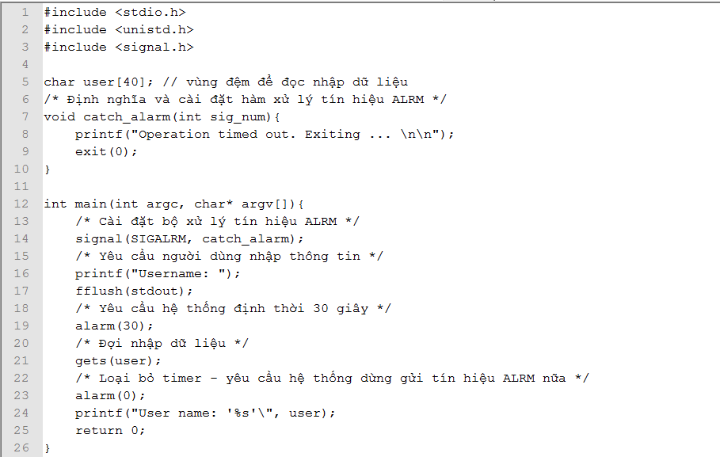
Sử dụng tín hiệu để cài đặt bộ định thời (Timer)
Example:

Slide 16
Nội dung
Giới thiệu về giao tiếp liên tiến trình (Inter-Process Communication)
Xử lý tín hiệu:
Tín hiệu trong UNIX/Linux là gì?
Gửi tín hiệu đến tiến trình
Đón bắt xử lý tín hiệu
Cài đặt bộ xử lý tín hiệu
Sử dụng tín hiệu để cài đặt bộ định thời (Timer)
Giao tiếp giữa các tiến trình sử dụng pipe
Giao tiếp thông qua PIPE
Các tác vụ trên pipe
Phân loại pipe
Unnamed pipe
Named pipe
Labs

Slide 17

Giao tiếp thông qua PIPE
Là kênh truyền dữ liệu giữa các process với nhau theo dạng FIFO

Slide 18
Các tác vụ trên pipe
Write:
#include <unistd.h>
ssize_t write(int fd, const void *buf, size_t count)
Read:
#include <unistd.h>
ssize_t read(int fd, const void *buf, size_t count)

Slide 19
Phân loại pipe
Unnamed pipe
có ý nghĩa cục bộ
chỉ dành cho các process có quan hệ bố con với nhau
Named pipe (còn gọi là FIFO)
có ý nghĩa toàn cục
có thể sử dụng cho các process không liên quan bố con

Slide 20
Unnamed pipe
Tạo unnamed pipe:
#include <unistd.h>
int pipe(int filedes[2]);
Kết quả
Thành công, kết quả thực thi hàm pipe() là 0, có hai file descriptor tương ứng sẽ được trả về trong filedes[0], filedes[1]
Thất bại: hàm pipe() trả về -1, mã lỗi trong biến ngoại errno

Slide 21
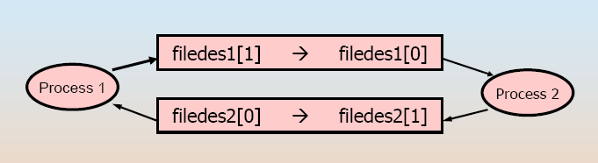
Unnamed pipe (2)
Duplex
Linux: unidirectional/half-duplex, i.e. filedes[0] chỉ được dùng để đọc còn filedes[1] chỉ được dùng để ghi dữ liệu
Solaris: full-duplex, i.e. nếu ghi vào filedes[0], thì filedes[1] được dùng để đọc và ngược lại

Slide 22
Ví dụ về unnamed pipe
#include <stdio.h>
#include <stdlib.h>
#include <unistd.h>
#include <string.h>
int main() {
int fp[2];
char s1[BUFSIZ];
char s2[BUFSIZ];
pipe(fp);
if (fork()==0) { /* Child Read */
printf("\nInput: ");
fgets(s1, BUFSIZ, stdin);
s1[strlen(s1)]=0;
close(fp[0]);
write(fp[1], s1, strlen(s1)+1);
} else { /* Parent Write */
close(fp[1]);
read(fp[0], s2, BUFSIZ);
printf("\nFrom pipe>%s\n", s2);
}
return 0;
}
Dịch, thực thi
$gcc unnamedpipe.c -o unnamedpipe
$./unnamedpipe
Input: I Love Penguin
From pipe>I Love Penguin
$

Slide 23
Named pipe
Tương tự như unnamed pipe
Một số tính năng cần chú ý:
Được ghi nhận trên file system (directory entry, file permission)
Có thể dùng với các process không có quan hệ bố con
Có thể tạo ra từ dấu nhắc lệnh shell (bằng lệnh mknod)

Slide 24
Tạo named pipe - mknod()
System call:
#include <sys/types.h>
#include <sys/stat.h>
int mknod(const char *path, mode_t mode, dev_t dev);
Trong đó
path: đường dẫn đến pipe (trên file system)
mode: quyền truy cập trên file = S_IFIFO kết hợp với trị khác
dev: dùng giá trị 0
C/C++ library call
#include <sys/types.h>
#include <sys/stat.h>
int mkfifo(const char *pathname, mode_t mode);
pathname: tên đường ống cần tạo (tên file)
mode: chế độ đọc ghi của đường ống
Cả hai hàm trả lại 0 nếu thành công, -1 nếu thất bại
Bạn chỉ có thể mở file fifo ở 1 trong hai chế độ đọc hoặc ghi

Slide 25
Ví dụ
Dịch và thực thi
$gcc fifo.c -o fifo
$./fifo
Parent inputs string and write to FIFO1: Test1
Child read from FIFO1: Test1
Input string from child to feedback: Test2
Feedback data from FIFO2: Test2
fifo.c
#include <stdlib.h>
#include <stdio.h>
#include <sys/types.h>
#include <sys/stat.h>
#include <sys/errno.h>
extern int errno;
#define FIFO1 "/tmp/fifo.1"
#define FIFO2 "/tmp/fifo.2"
#define PERMS 0666
int main(){
char s1[BUFSIZ], s2[BUFSIZ];
int childpid, readfd, writefd;

Slide 26
Ví dụ (2)
if ((mknod(FIFO1, S_IFIFO | PERMS, 0)<0) && (errno!=EEXIST)) {
printf("can't create fifo1: %s", FIFO1);
exit(1);
}
if ((mknod(FIFO2, S_IFIFO | PERMS, 0)<0) && (errno!=EEXIST)) {
unlink(FIFO1);
printf("can't create fifo2: %s", FIFO2);
exit(1);
}
if ((childpid=fork())<0) {
printf("can't fork");
exit(1);
}

Slide 27
Ví dụ (3)
else if (childpid>0) { /* parent */
if ((writefd=open(FIFO1,O_WRONLY))<0)
perror("parent: can't open writefifo");
if ((readfd=open(FIFO2,O_RDONLY))<0)
perror("parent: can't open readfifo");
printf("\nParent inputs string and write to FIFO1: ");
gets(s1);
s1[strlen(s1)]=0;
write(writefd,s1,strlen(s1)+1);
read(readfd,s2,BUFSIZ);
printf("\nFeedback data from FIFO2: %s\n",s2);
while (wait((int*)0)!=childpid); /* wait for child finish */
close(readfd);
close(writefd);
if (unlink(FIFO1)<0) perror("Can't unlink FIFO1");
if (unlink(FIFO2)<0) perror("Can't unlink FIFO2");
exit(0);
}

Slide 28
Ví dụ (4)
else { /* child */
if ((readfd=open(FIFO1,O_RDONLY))<0)
perror("child: can't open readfifo");
if ((writefd=open(FIFO2,O_WRONLY))<0)
perror("child: can't open writefifo");
read(readfd,s2,BUFSIZ);
printf("\nChild read from FIFO1: %s\n",s2);
printf("\nInput string from child to feedback: ");
gets(s1);
s1[strlen(s1)]=0;
write(writefd,s1,strlen(s1)+1);
close(readfd);
close(writefd);
exit(0);
}
}

Slide 29
Nội dung
Giới thiệu về giao tiếp liên tiến trình (Inter-Process Communication)
Xử lý tín hiệu:
Tín hiệu trong UNIX/Linux là gì?
Gửi tín hiệu đến tiến trình
Đón bắt xử lý tín hiệu
Cài đặt bộ xử lý tín hiệu
Sử dụng tín hiệu để cài đặt bộ định thời (Timer)
Giao tiếp giữa các tiến trình sử dụng pipe
Giao tiếp thông qua PIPE
Các tác vụ trên pipe
Phân loại pipe
Unnamed pipe
Named pipe
Labs

Slide 30
Labs
Lab 1: viết một chương trình cứ mỗi giây in ra dòng chữ “Process is calculating … number” với number là số thứ tự lần in ra.
Với điều kiện là chương trình trên không thể stop bằng ấn Ctrl + C được.
Mỗi lần ấn Ctrl + C, in ra màn hình dòng chữ: “Don’t stop me by Ctrl + C”

Slide 31
Labs
Lab 2: viết chương trình như sau:
Tiến trình thứ nhất (tiến trình cha) sẽ đọc dữ liệu được nhập từ phía người dùng và chuyển vào đường ống pipe đến tiến trình thứ hai (tiến trình con)
Tiến trình thứ hai xử lý dữ liệu bằng cách chuyển tất cả ký tự nhận được sang chữ hoa sau đó gửi trả về tiến trình cha qua một đường ống khác
Tiến trình cha đọc lại dữ liệu từ đường ống thứ hai và in kết quả ra màn hình

Slide 32
Lab
Lab 3: tạo ra hai chương trình như sau:
Producer: sẽ đọc dữ liệu được nhập từ phía người dùng và chuyển vào đường ống mang tên /tmp/my_fifo, sau đó đọc lại dữ liệu từ đường ống mang tên /tmp/my_fifo_caps
Consumer: liên tục đọc dữ liệu từ đường ống mang tên /tmp/my_fifo, chuyển tất cả ký tự sang chữ hoa và viết trở lại vào đường ống mang tên /tmp/my_fifo_caps

